Slide 1

Волонтёры РФМЛИ
г. Владикавказ
2010-2011г.г.

Slide 2
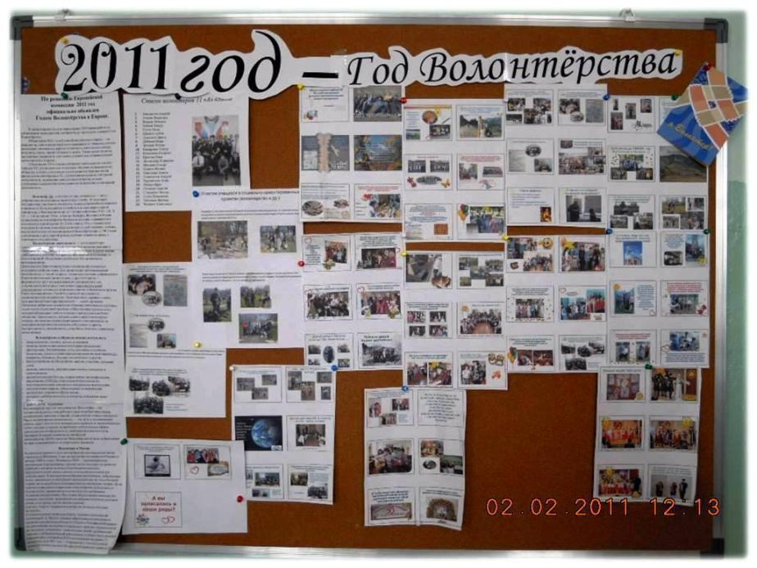
СПЕШИТЕ ДЕЛАТЬ ДОБРО!

Slide 3

Волонтерскую работу определяют как добровольную бесплатную деятельность, оказываемую для пользы общества.

Slide 4
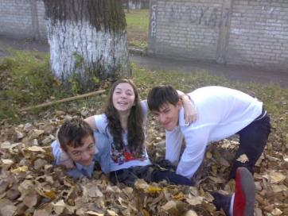
С давних пор в Северной Осетии, так же как и во всех других республиках Кавказа, существовала традиция помогать обездоленным, сиротам, пожилым людям. Например, в восстановлении жилых домов, пострадавших в стихийных бедствиях.

Slide 5
посадка цветов, газонов, кустов и деревьев;
помощь таким социальным категориям граждан как: престарелые, люди с ограниченными возможностями (инвалиды), мигранты, беженцы;
благоустройство и обустройство дворов, участков, городских улиц;
помощь животным, добровольная помощь зоопаркам и заповедникам;
просветительские беседы, направленные на профилактику наркомании, СПИДа, подростковой преступности;
благотворительные концерты и театральные выступления;
экологические марши, уборка мусора и загрязнений;
пропаганда здорового образа жизни

Slide 6
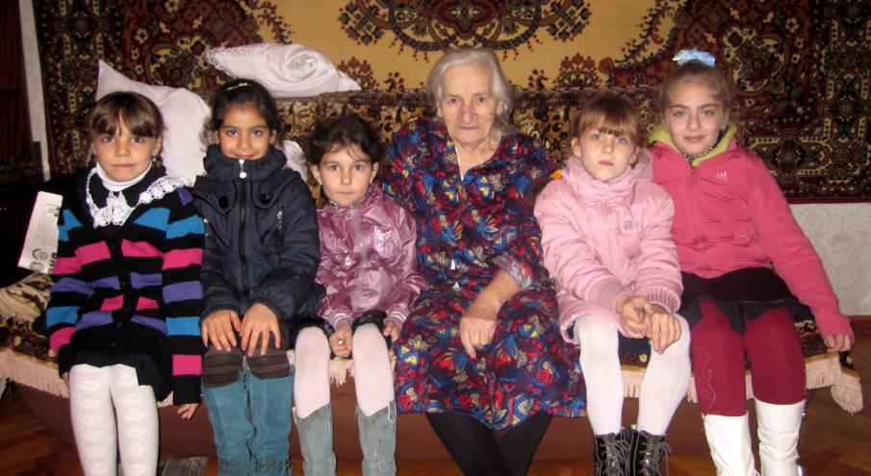

Помогаем престарелым.

Slide 7
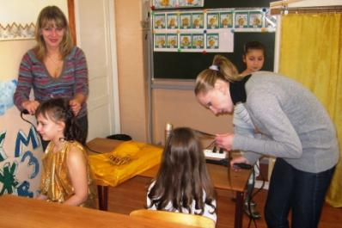

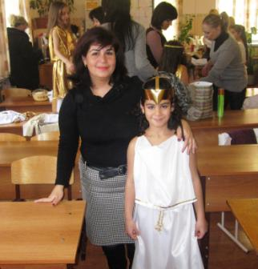
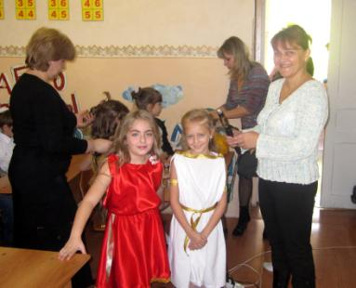
Наши первые помощники в любых делах – родители.

Slide 8
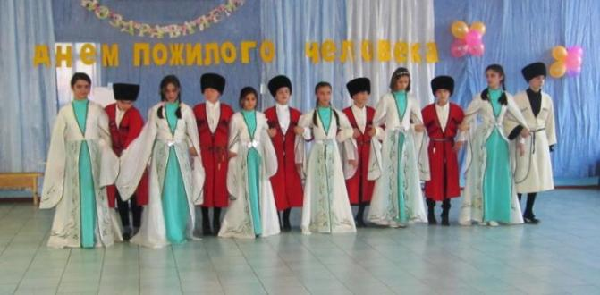
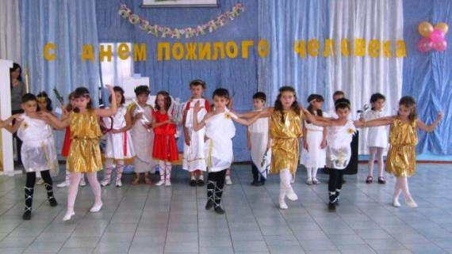

Благотворительный концерт ко дню пожилого человека.

Slide 9
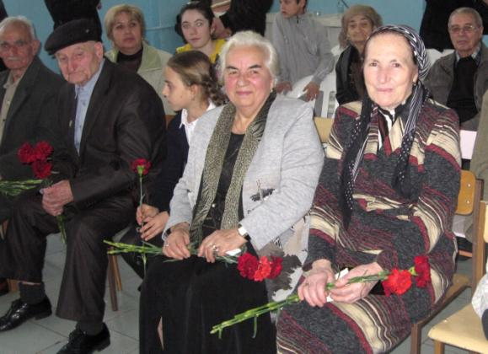

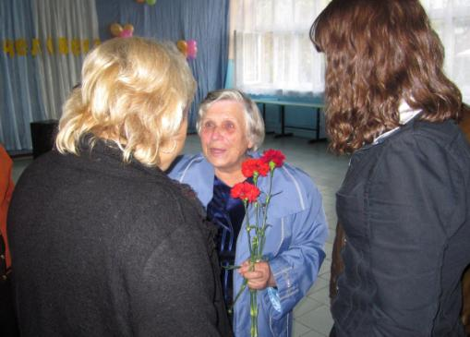


Slide 10
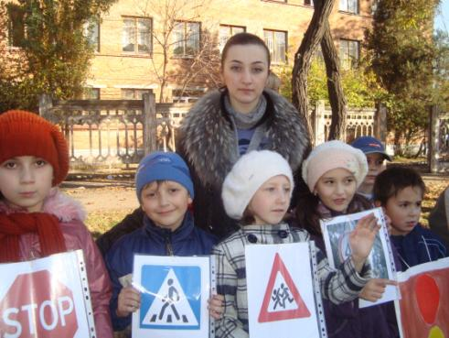
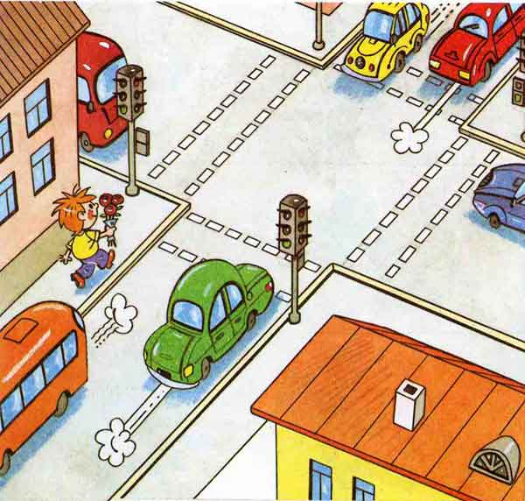

Акция: «Водитель! Внимание - школа!»

Slide 11
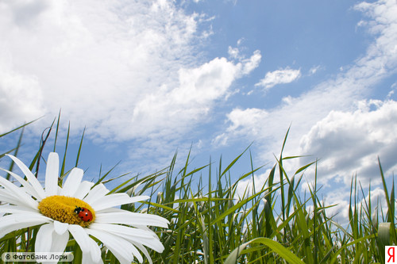
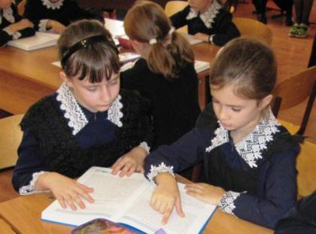

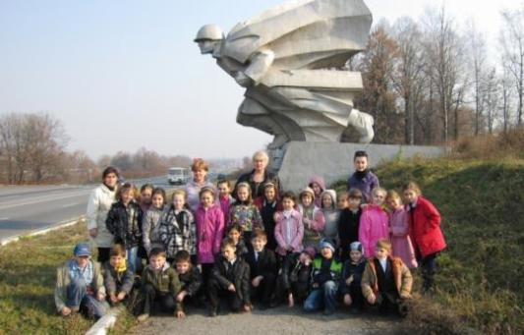
Изучаем родной край.

Slide 12

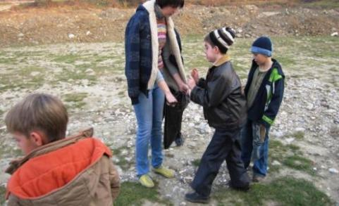
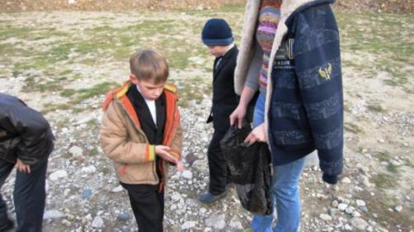
Едем на экскурсии и, конечно, стараемся оставить после себя чистоту и порядок.

Slide 13
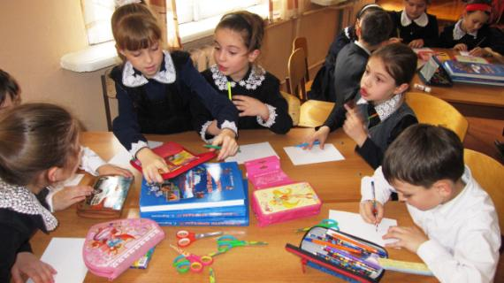
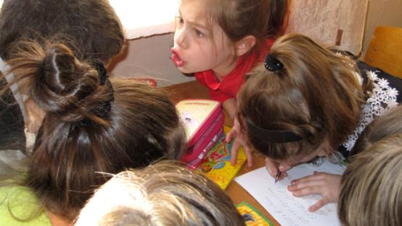
Учимся работать в группе.

Slide 14
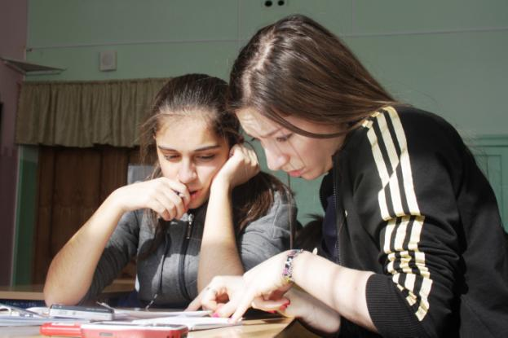

Помогаем друг другу в учёбе.

Slide 15
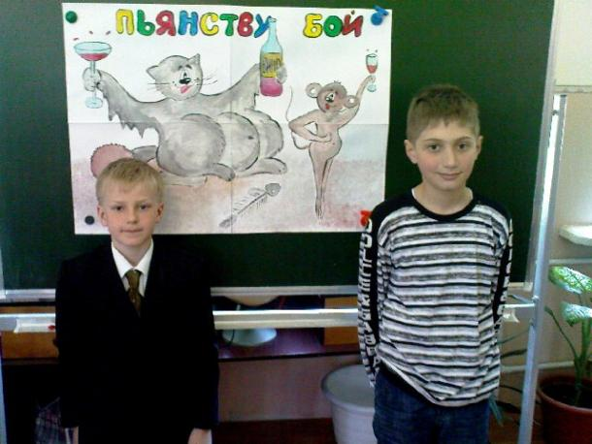


Агитируем за здоровый образ жизни.

Slide 16

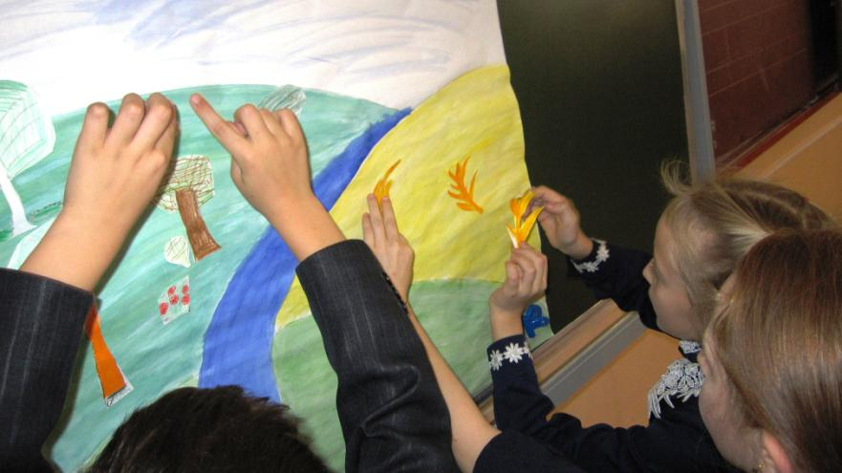
Мечтаем!

Slide 17


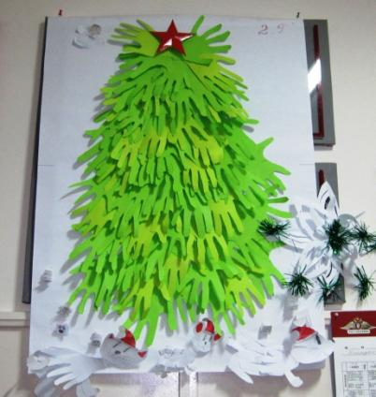
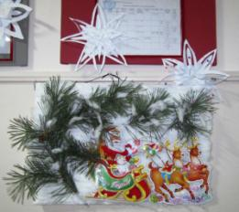

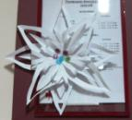
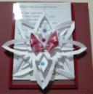
Украшаем школу.

Slide 18
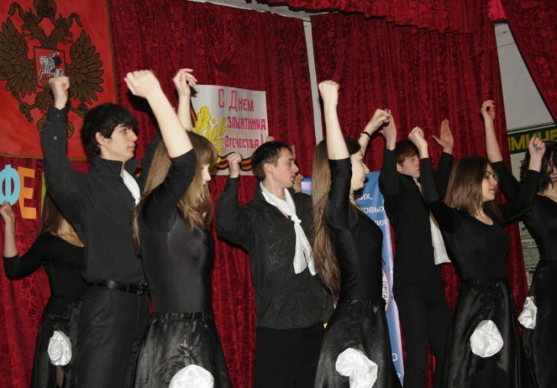
Организовали ансамбль и выступаем на различных мероприятиях.

Slide 19
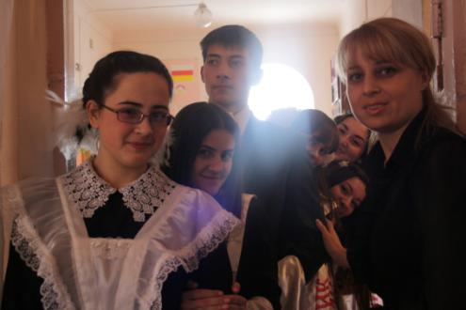
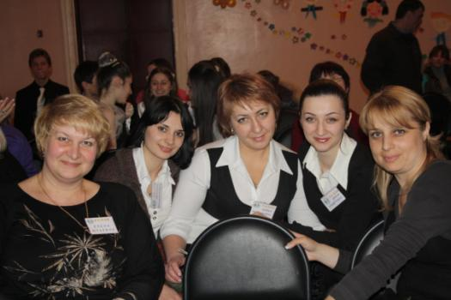
Помогали в организации Всероссийского конкурса
«Вожатый 2011».

Slide 20
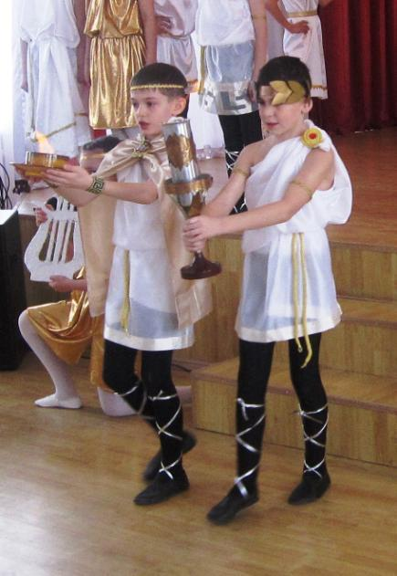
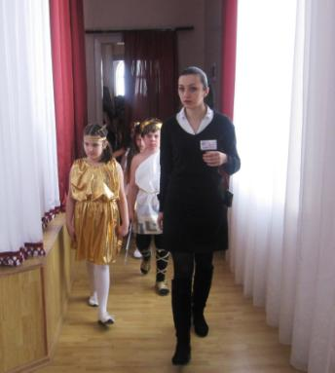
Участвовали в церемонии открытия и закрытия конкурса.

Slide 21

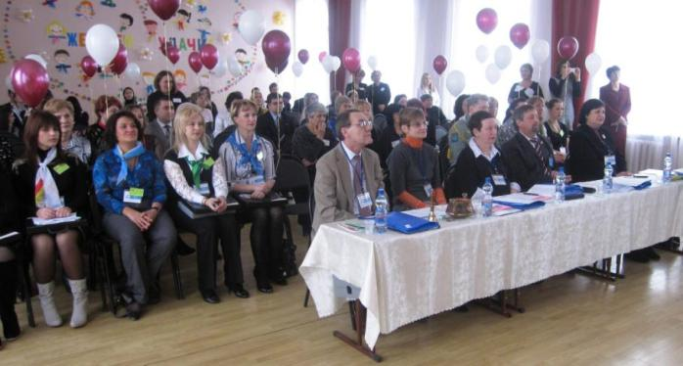
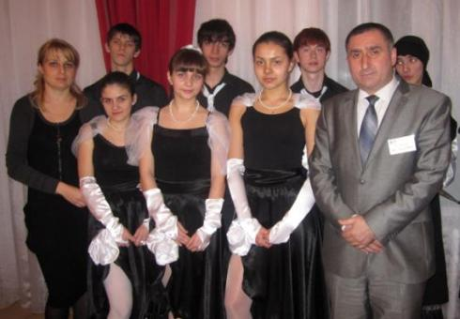

Slide 22
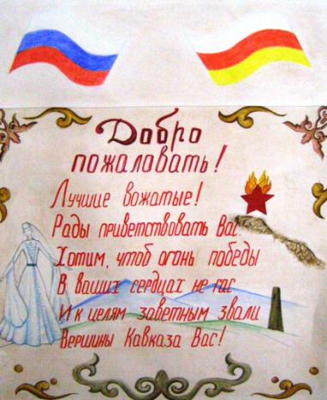
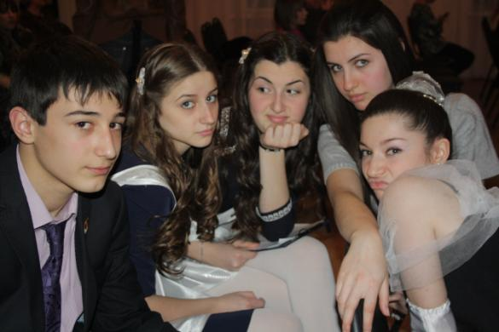
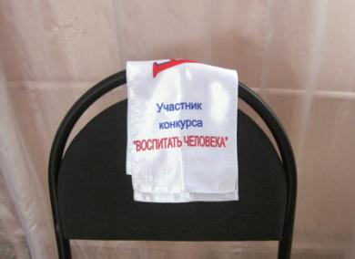
Мы были фотографами и диджеями, рисовали плакаты, дежурили по школе…

Slide 23
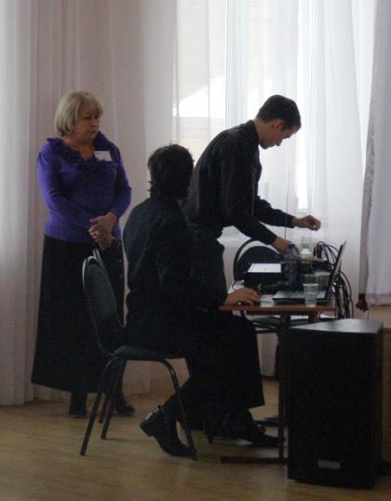
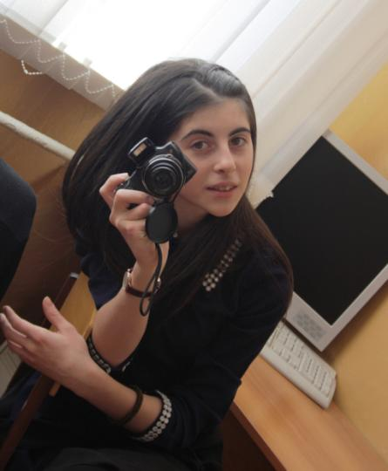
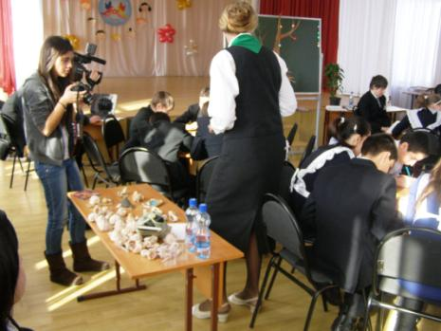

Slide 24
